Slide 1

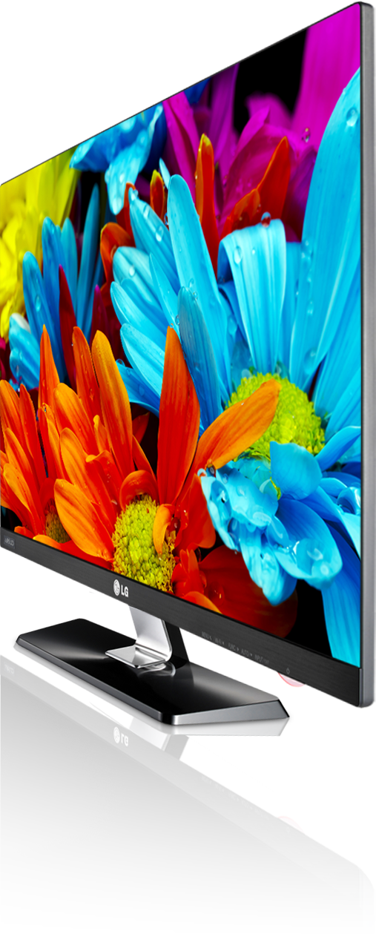
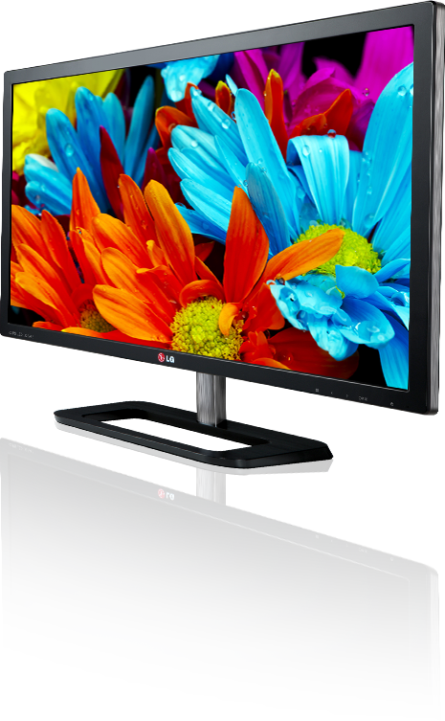
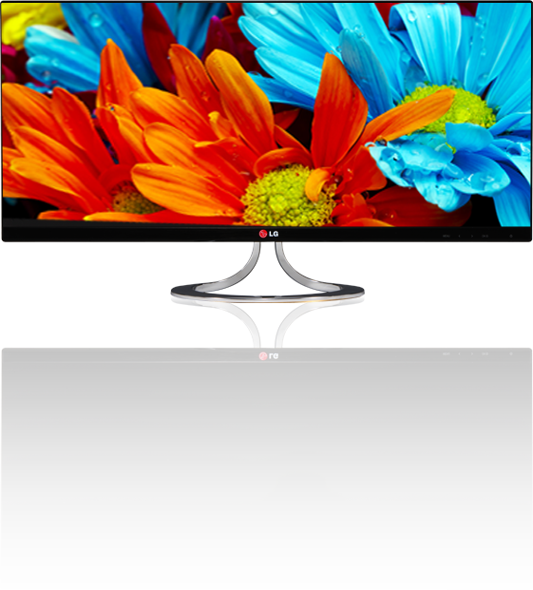
Модельный ряд мониторов LG
2013

Slide 2
2013 – новые названия моделей мониторов
1
2
3
4
5
6
7
8
9
10
11
Дюйм
Категория
Класс
Год
Опция 1
Опция 2
Цвет
Шасси
Обычный
2
7
E
N
4
3
V
-
P
V
IPS
2
7
E
A
6
3
L
M
-
P
M
1
2
3
4
5
6
7
8
9
10
11
Дюйм
Категория
Класс
Год
Опция 1
Цвет
Регион
Шасси
Персональ-
ный ТВ
2
7
M
A
6
3
D
-
P
Z
M
Категория
Опция 1
Интерфейс
Опция 2
: Др. функции
Класс
[Обычный]
[Персональный ТВ]
Инициалы | Обычный
S/T/V | Analog/DVI HDMI
U | USB
Y | Display port
L | MHL
W | Wireless
H | HID
Инициалы | Normal
P | Pivot, регулировка высоты, поворот экрана
K | Pivot, регулировка высоты, поворот экрана, динамик
M | динамик
R | калибратор
S | дюйм/ вариант формата (23.x)
B2C | High-end | 8-9
 | Mid-end | 5-7
 | Low-end | 3-4
B2B | Special: 0, Low: 1, Mid: 2
Инициалы | Тип
EA | IPS
EN | Обычный
ED | 3D
EB | B2B
ET | Touch
Инициалы | Тип
MA | IPS
MN | Обычный
MD | 3D
MT | 3D Smart
MS | Smart
Цвет
Чёрный глянцевый | P
Чёрный матовый | B
Серебристый | S
Белый | W
Серый | G
[Cloud]
Инициалы | Персональный ТВ
A | Analog
D | Digital
T | DVB T2/C
Инициалы | Тип
CA | IPS
CN | Обычный

Slide 3
Модельный ряд - МОНИТОРЫ
2012
2013
Уникальные свойства продукта
Премиум
сегм.
/
High
-end
12
Матрица
Дизайн
Функции
EA83
QHD
QHD
2
27
IPS
ET83
Touch Ten
Touch 10
12
23
EA93
21:9, MHL
21:9
MHL
Speaker
2
29
ES73
Wireless
MHL
Wireless
23
Средний
сегм.
/
Mid
-end
3
CINEMA SCREEN, MHL, Speaker
CINEMA
Screen
EA73
27/23
MHL
Speaker
10
IPS7
AH-IPS
27/23
3
AH-IPS
3
IPS5
23/21.5
EA63
27/23/21.5
3
EA53
27/23.8/23/21.5
3
IPS4
AH-IPS
23/21.5
Базовый
сегм.
/
Low
-end
3
4
TN
250nits
E42
23/21.5
EN43
27/24/23/21.5/18.5
3
3
200nits
E42C
23/21.5
EN33
27/23.6/23/21.5/20/19.5/18.5
Cinema
Screen
IPS
TN

Slide 4
Модельный ряд – ПЕРСОНАЛЬНЫЕ ТВ
2012
2013
Уникальные свойства продукта
Премиум
сегм.
/
High
-end
Матрица
Дизайн
Функции
12
TM92
3
MT93
IPS
CINEMA
Screen
Smart
MHL
Wi-Fi
27
27
3D
CINEMA SCREEN
Smart, 3D
Advanced CINEMA SCREEN
Smart, 3D
Magic Remote
Средний
сегм.
/
Mid
-end
6
MS73
Smart
MHL
Wi-Fi
27
Smart MTV
5
AH-IPS
4
MHL
M82
24(VA)/23
MA73
27/23
6
CINEMA SCREEN
MS53
27/23.8
Smart
MHL
Wi-Fi
Ready
3
Smart MTV
7
M52
AH-IPS
MA53
AH-IPS
MHL
27/24(VA)/23/21.5
27/23.8/23/21.5
- DM52: CINEMA 3D (27/23)
Базовый
сегм.
/
Low
-end
9
FHD
4
M32
27(IPS)/23.6(TN)/21.5(TN)
MN43
IPS
FHD
200nits
27 (IPS) /23.6/21.5/18.5 (TN)
250nits
TN
HD
200nits
9
M31
HD
4
MN33
26(IPS)/18.5(TN)
29/23.6(VA) / 26/21.6 (IPS)
IPS
HD
250nits
VA
Cinema
Screen
IPS
TN

Slide 5
Модельный ряд

Slide 6

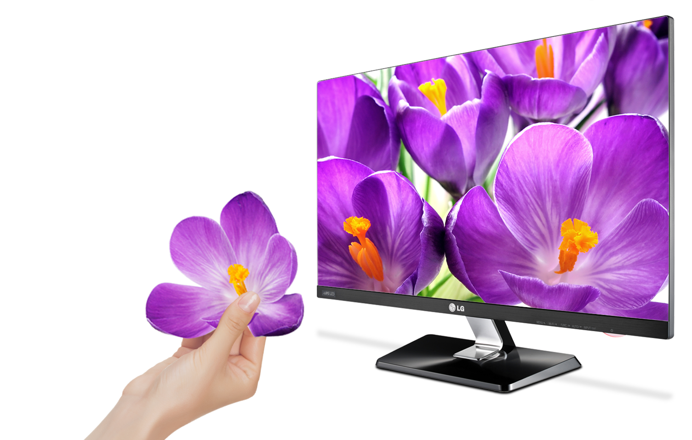
LG Мониторы

Slide 7
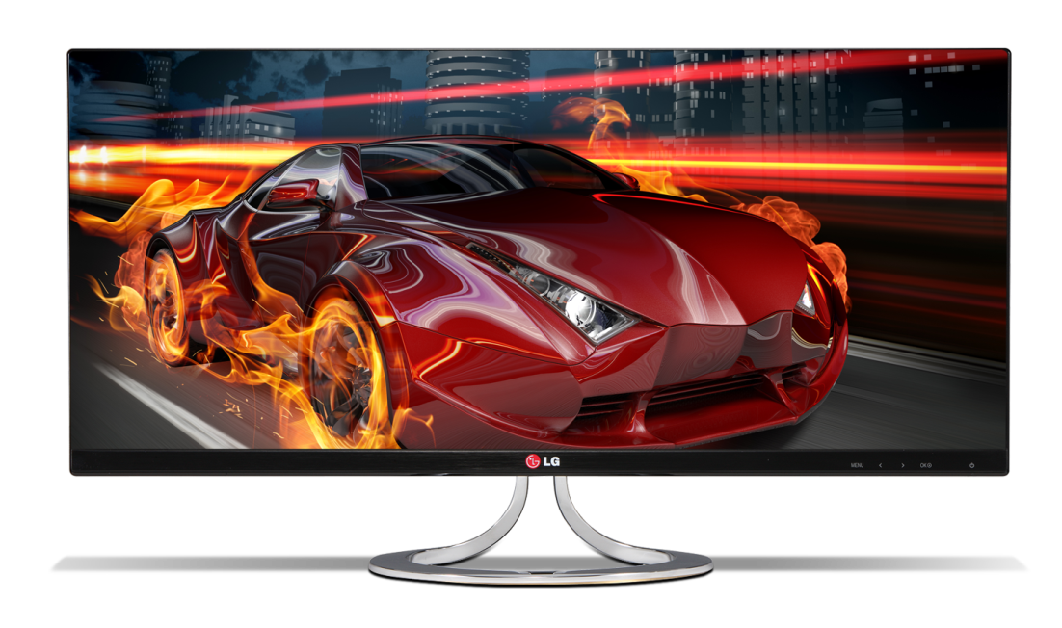


1. IPS Флагман - EA93
Описание продукта
EA93
Мультимедийный и многозадачный Ultra Wide монитор
■ Уникальные свойства продукта
1
21:9 Высокое разрешение
2
Несколько рабочих окон
21(2,560)
9
(1,080)
29”
Инновации в дизайне и уникальный форм-фактор
- 29W LED IPS (21:9), 2560X1080
- CINEMA Screen (тонкая кромка)
2. Функциональные возможности
- MHL: Smartphone link (дисплей, подзарядка)
- USB 3.0, DisplayPort
- динамики 7W х 2, объёмный звук
- Функция разделения экрана ScreenSplit (ПО)
- Автомат. контроль соотношения сторон (1:1, Оригинал., 21:9)
- Настенное крепление
3. Многозадачность
- Функция разделения экрана Screen split (max. 4 экрана)
- Фукция Dual link-up с PBP (подключение 2 устройств к 1 монитору)
21:9 (2560x1080)
Функция ScreenSplit
■ Спецификации
Экран 29” LED IPS
2560X1080
Углы обзора: 178/178
Время отклика: 5мс (GtG)
DVI-D, HDMIX2(MHLX1), USB 3.0(1up 3down), Display port
PC Audio In, выход для наушников
Динамики 7W x 2
Notes:
6
6

Slide 8

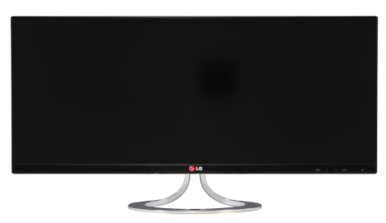





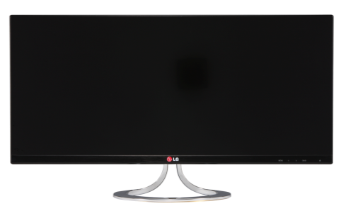
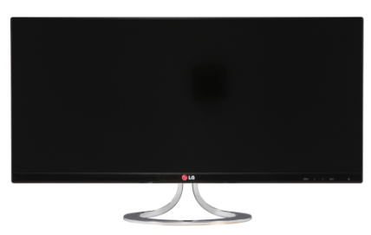
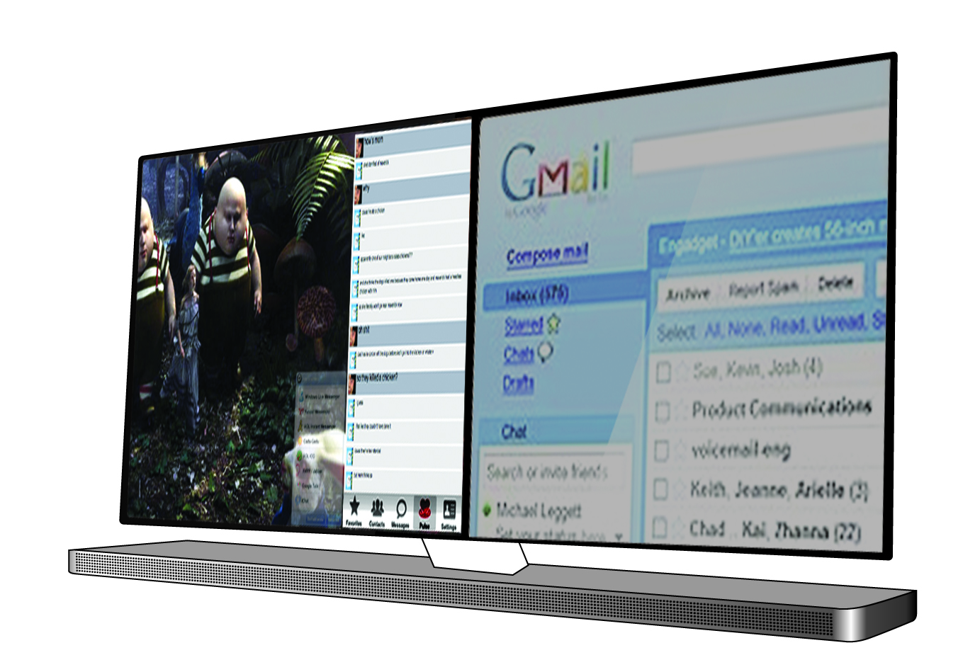
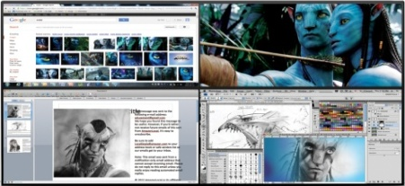

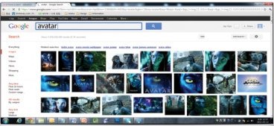


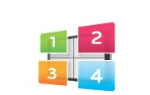

1. IPS Флагман - EA93
USP
Инновационный дизайн и уникальный форм-фактор
Высочайшее качество изображения
1
CINEMA Screen
2
UltraWide дисплей
1
Широкий
цветовой охват
2
Отличное качество
изображения
Узкая рамка
21(2,560)
Тонкий корпус
9
(1,080)
1. PowerPoint
2. Internet
Тонкий корпус и узкая рамка
29”LED IPS (21:9, 2560x1080)
ПО для калибровки цвета
Многозадачность
Мультимедийные функции
1
Мультиэкран
2
2 девайса к 1 монитору
1
Smartphone Link(MHL)
2
Объёмное звучание
1
2
Подзарядка
3
4
PBP (картинка рядом с картинкой)
- DVI(Dual Link) + Displayport
- HDMI + Displayport
Встроенные динамики
Система объёмного звучания
Screen Split Function
Просмотр контента со смартфона
- Micro USB(смартфон) → HDMI port(монитор)

Slide 9
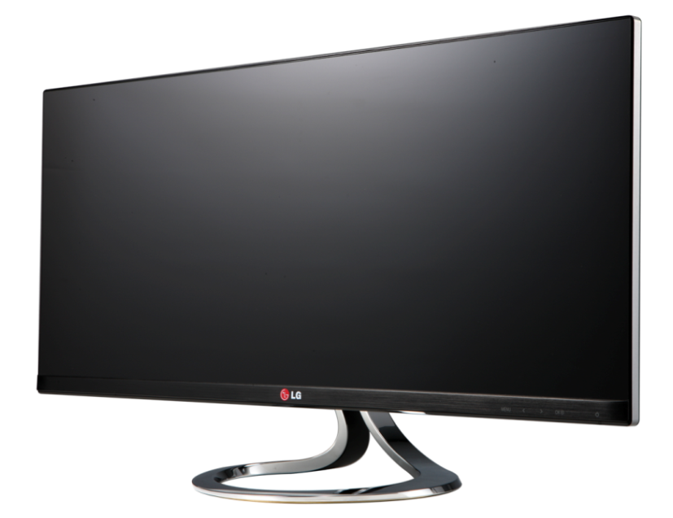
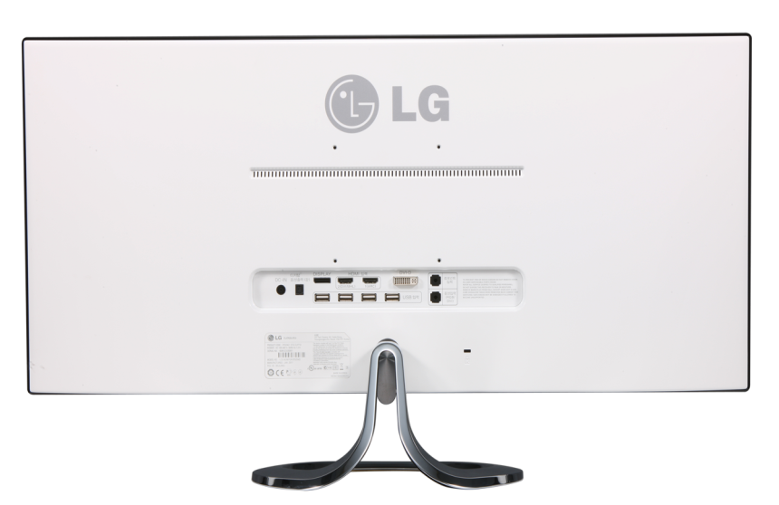
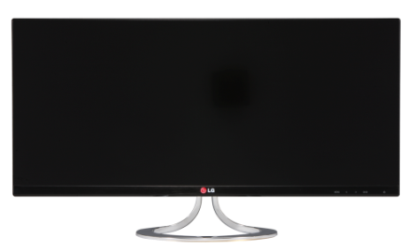
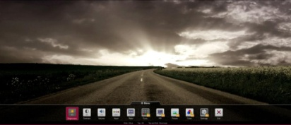
1. IPS Флагман - EA93
Дизайн
Мультимедийный и многозадачный UltraWide монитор
Узкая рамка(Сверху/Справа/Слева : 1.0 мм¹⁾)
Глубина (17.6mm)
Настенное крепление (100 X 100)
Серебристая декоративная панель
Узкая рамка(Снизу : 18.1мм¹⁾)
Задняя панель
(белого цвета)
Сенсорные кнопки управления
(Menu,◀, ▶,OK, Power)
Матовый
фактурный дизайн
Стенд в форме кольца
- Хромированная поверхность
[ Обновлённый дизайн Графического пользовательского интерфейса ]
1) В выключенном состоянии

Slide 10
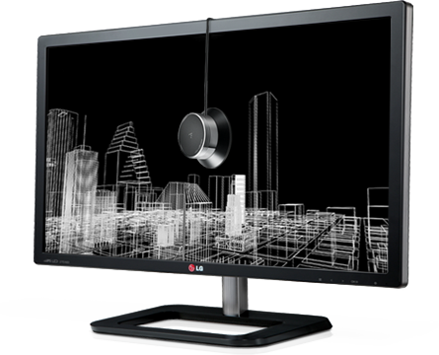
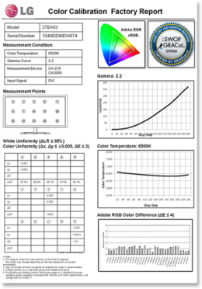
2. IPS Флагман - EA83
Описание продукта
IPS монитор с разрешением WQHD для
графических экспертов
Серия EA83
■ План выхода на рынок
Появление на рынке: ’13.2
Целевой рынок: B2C & B2B
■ Премиальные характеристики
IPS панель
- Лучшее в сегменте качество изображения
Интерфейсы
- DVI, HDMI, Display port, USB
Эргономика
- Pivot, наклон экрана, регулировка по высоте
Высокая производительность
- 350 кд/м², 1.07 млрд. цветов
1. Высокое разрешение матрицы
- WQHD (2560 x 1440)
2. Широкий цветовой охват
- Adobe RGB 99%
3. Аппаратная калибровка
- Калибровка цвета
- Точное отображение цветов
4. Внешний калибратор
5. Лаконичный дизайн
- Строгие формы, матовый корпус
■ Спецификации
Экран : 27”, 2560 x 1440 (WQHD)
Панель : IPS, 350 nits, 178/178
Интерфейс : Display port x1, DVI-D dual link x1
HDMI x1, USB3.0 (1 up 3 down)
Функции
- Охват Adobe RGB 99%
- Аппаратная калибровка, внешний калибратор, Режим Expert color
- PBP (картинка возле картинки) / PIP (картинка в картинке)
- Режим Super Energy Saving, Adapter Holder, настенное крепление
- Кабели : DVI-D двойной, Display port
Notes:
9

Slide 11
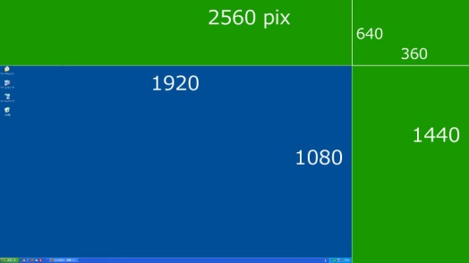
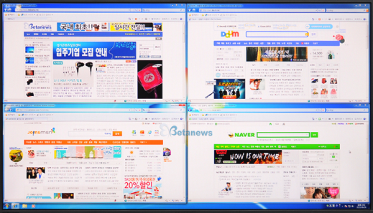







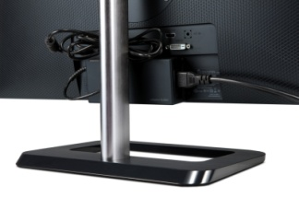
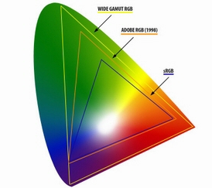


2. IPS Флагман - EA83
USP
Высокое разрешение
Реалистичные цвета и комфорт для глаз
Живое и чёткое изображение
- Снижение нагрузки на органы
зрения
- Быстрая матрица: 5 мс(GTG)
Высокое качество
изображения
- Стабильные цвета и яркая
картинка под любым углом
- Широкие углы обзора
Высокое разрешение
- WQHD (2560x1440)
Многозадачность
- Просторная рабочая
область
Функция Color Expert
Удобство пользователя
1) Аппаратная калибровка
- Коррекция цвета
- Точность колористики
2) Внешний калибратор
3) Охват Adobe RGB 99%
4) Цветовая разрядность
– 10 бит (1.07 млрд. цветов)
Держатель адаптера
Широкий набор
интерфейсов
PIP / PBP
Adobe RGB
sRGB
Организация кабелей

Slide 12
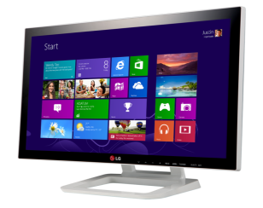

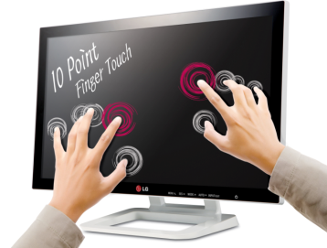
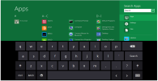
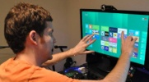

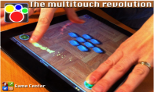
3. IPS Флагман - ET83
Описание продукта
Серия ET83
Мультисенсорный монитор для работы
с Windows 8
■ USP
1
10-точечный сенсор
2
Области применения
Виртуальная
лавиатура
Перетаскивание,
прокрутка
1. Максимальный комфорт при работе с Windows 8
- Поддержка 10-точечного сенсорного ввода
- Удобная экранная клавиатура
2. Высокая чувствительность сенсора
- Минимальное время реакции на касание : 8~15мс
- Распознает касание пальцев и поддерживает работу
ёмкостного стилуса
3. Высокое качество изображения
- IPS LED панель
- Высокий коэффициент прозрачности
: более 90% (обычный до 80%)
Образовательные программы, игры
■ Спецификация
Тип сенсора: ёмкостный 10-точечный мультисенсор
Размер экрана: 23” (IPS LED)
Углы обзора: 178/178
Время отклика: 5мс (GtG)
Интерфейс: HDMI X 2, D-sub, USB 1 up (подключение к PC)

Slide 13

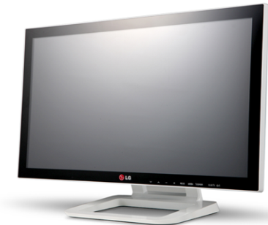
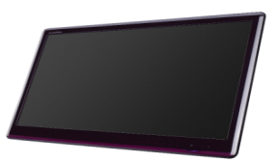



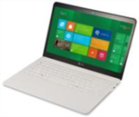
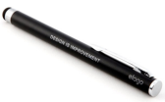

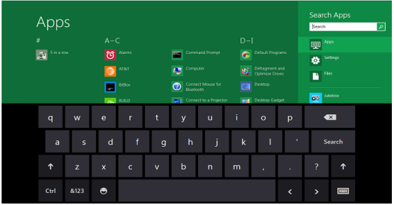



3. IPS Флагман - ET83
USP
Несложное подключение
Широкий спектр интерактивных возможностей
Простая установка
- не требуется дополнительного ПО
Манипуляции пальцами
и стилусом
Разнообразные сферы
применения
Экранная
клавиатура
Перетаскивание,
вращение
Ёмкостный стилус
* Стилус: приобретается отдельно
Игры, обучение
Высокое качество изображения
Удобный ввод данных
Точная цветопередача
Комфорт для зрения
Высокий коэффициент
прозрачности
10-точечный мультисенсор
- Виртуальная клавиатура прямо на экране
ET83
(Ёмкостный)
Обычный
(Резистивный)
90% ↑
80%

Slide 14
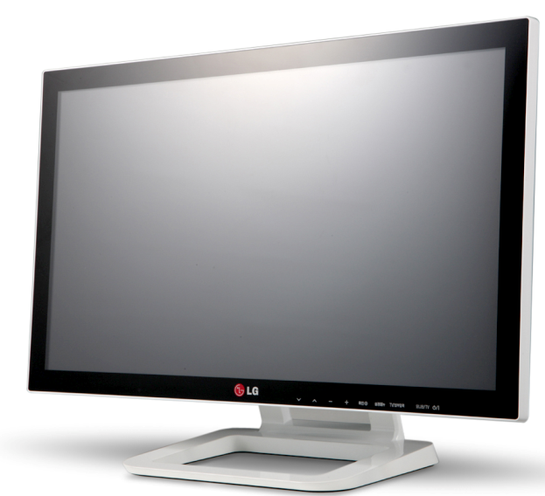
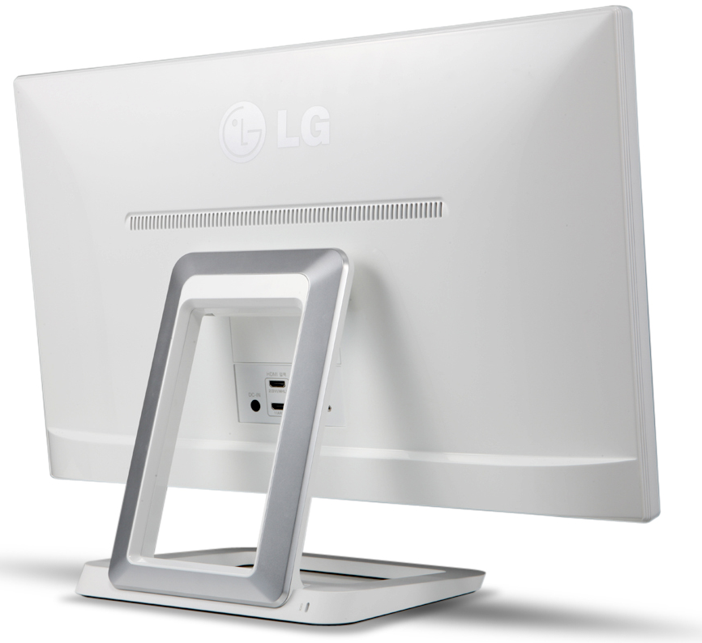
3. IPS Флагман - ET83
Design
Чёткость линийи элегантность
Вид спереди
Вид сзади
Стильная и надёжная подставка
Сенсорные кнопки
Оригинальный стенд:
: Оформление в серебристом и белом цветах
: Стенд открытого типа
Задняя панель белого цвета

Slide 15
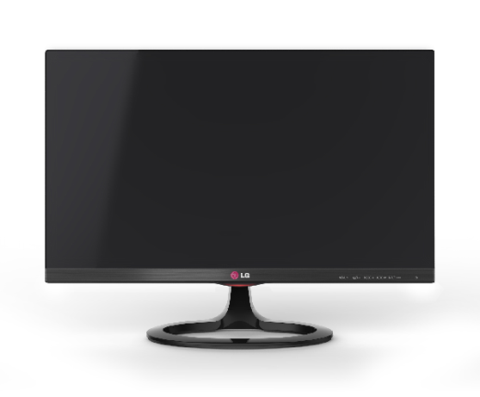
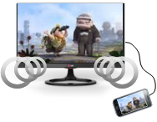


4. IPS серия - EA73
Описание продукта
EA73
IPS монитор с дизайном CINEMA screen и
возможностью подключения к смартфону
■ USP
1
Подключение смартфона
2
Дизайн CINEMA screen
Подключение смартфона к монитору
- MHL соединение: контент со смартфона на большом экране
- Передача звука со смартфона на динамики монитора
- Подзарядка смартфона по MHL кабелю.
Дизайн CINEMA screen
- Увеличенное экранное пространство
- Настенное крепление
IPS технология - исключительное качество картинки
- AH-IPS: Корректная цветопередача и широкие углы обзора
- Цветокалибровка: заводская настройка цвета
- Быстрое время отклика
- Разрешение SUPER+
Динамики
■ Спецификации
Размер экрана: 27” / 23’’
Панель: LED IPS CINEMA screen
Углы обзора: 178/178
Время отклика: GTG 5ms
Интерфейсы: D-Sub, HDMI x2 (включая MHLx1)
Динамики: 5W x 2, Audio-in/out
Функции Dual Smart solution, SUPER energy saving, разрешение SUPER+
Notes:
14
14

Slide 16
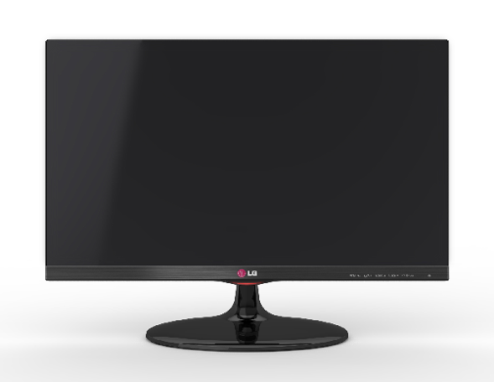

5. IPS серия - EA63
Описание продукта
EA63
IPS монитор с дизайном CINEMA screen
■ USP
1
Дизайн CINEMA screen
2
Панель LED IPS
Дизайн CINEMA screen
- Увеличенное экранное пространство
- Настенное крепление
IPS технология - исключительное качество картинки
- AH-IPS: Корректная цветопередача и широкие углы обзора
- Цветокалибровка: заводская настройка цвета
- Быстрое время отклика
- Разрешение SUPER+
Функция Dual Smart Solution
- Подключение второго монитора / Двойной экран /
Дополнительная панель задач
- Простая настройка разрешения экрана
■ Спецификации
Размер экрана: 27” / 23’’ / 21.5’’
Панель: LED IPS CINEMA screen
Углы обзора: 178/178
Время отклика: 5 мс GTG
Интерфейсы : D-Sub, DVI, HDMI
Функция Dual smart solution, SUPER energy saving, Разрешение SUPER+
Notes:
15
15

Slide 17
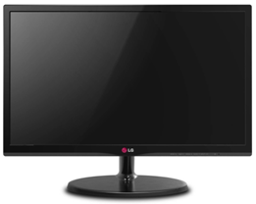

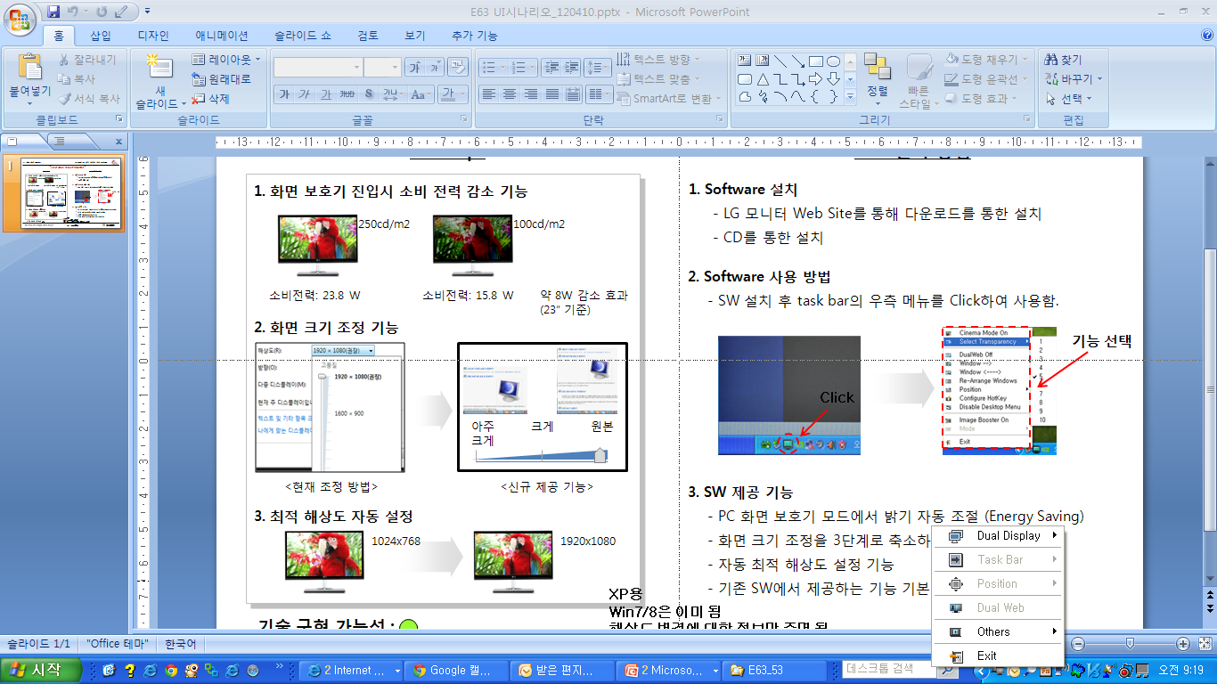
6. IPS серия - EA53
Описание продукта
EA53
Доступный IPS монитор
■ USP
1
Панель LED IPS
2
Функция Dual smart
solution
Dual display
Task Bar
Position
Resolution
Панель LED IPS
- AH-IPS: Корректная цветопередача и широкие углы обзора
- Быстрое время отклика
Лаконичный дизайн
- Аккуратная тонкая рамка
- Настенное крепление VESA (TCO 5.2)
Функция Dual Smart Solution
- Подключение второго монитора / Двойной экран /
Дополнительная панель задач
- Простая настройка разрешения экрана
4. Функция Super energy saving
- Снижение энергозатрат на 25%
Dual web
Простые настройки монитора и ПК
■ Спецификации
Размер экрана: 27” / 23.8” / 23” / 21.5”
Панель: LED IPS
Углы обзора: 178/178
Время отклика: 14ms (5ms GTG, только для модификации V)
Интерфейсы: D-Sub, DVI, HDMI
Функция Dual smart solution, SUPER energy saving
Notes:
16
16

Slide 18

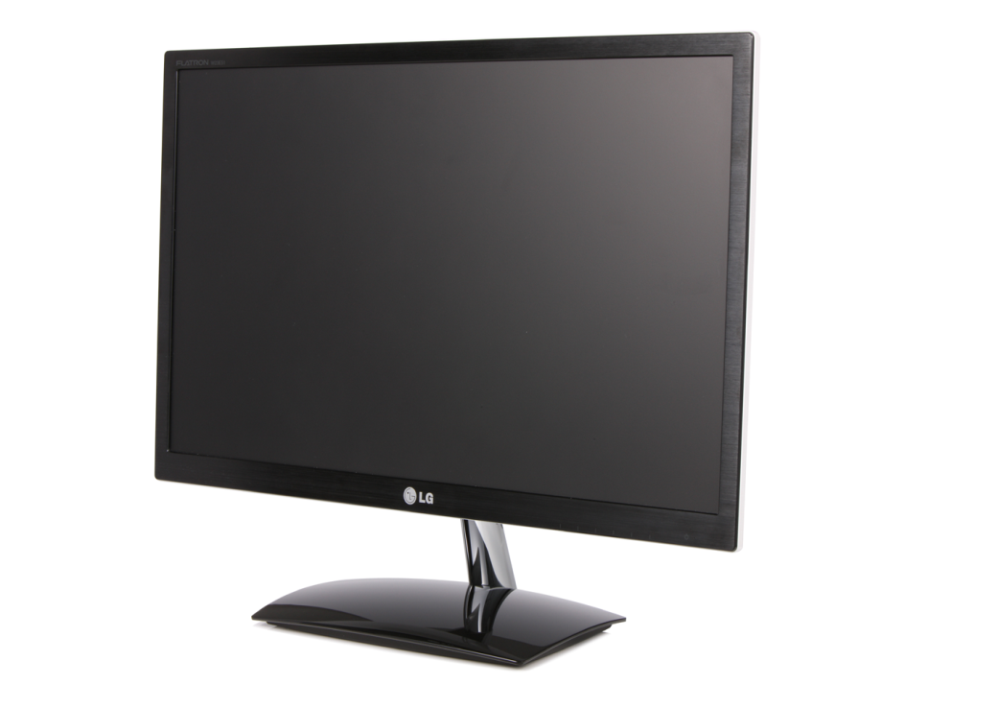
LG Мониторы

Slide 19
7. Серия LED - EN43
Описание продукта
EN43
Конкурентный монитор базового сегмента
■ USP
1
Панель LED
2
Функция Dual smart
solution
Dual display
Task Bar
Position
Resolution
LED монитор
- Яркость дисплея 250 кд/м²
- Углы обзора170/160
Лаконичный дизайн
- Аккуратная тонкая рамка
- Настенное крепление VESA (TCO 5.2)
Функция Dual Smart Solution
- Подключение второго монитора / Двойной экран /
Дополнительная панель задач
- Простая настройка разрешения экрана
4. Функция Super energy saving
- Снижение энергозатрат на 25%
Dual web
Простые настройки монитора и ПК
■ Спецификации
Размер экрана: 27” / 24” / 23.6” / 23’ / 21.5’ / 20” /18.5
Панель: TN LED
Углы обзора: 170/160
Время отклика: 5 мс
Интерфейс: D-Sub, DVI, HDMI
Функция Dual smart solution, SUPER energy saving
Notes:
18
18

Slide 20
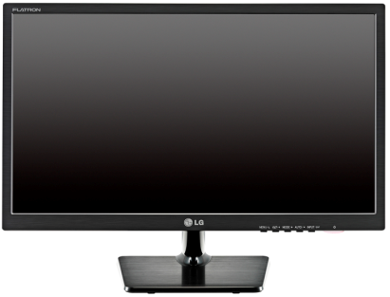
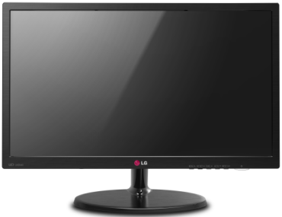
8. Серия LED - EA33/EN33
Описание продукта
Лидер продаж - LED монитор с яркостью
дисплея 200 кд/м²
EA33/EN33
고화질 이미지 유첨
■ USP
1
Панель LED
2
Функция Dual smart
solution
42.8mm
Доступный LED монитор
- Яркость дисплея 200 кд/м²
- LED подсветка
2. Лаконичный дизайн
- Тонкая рамка с матовой текстурой
- Настенное крепление VESA
3. Функция Dual Smart Solution
- Подключение второго монитора / Двойной экран /
Дополнительная панель задач
- Простая настройка разрешения экрана
4. Функция Super energy saving
- Снижение энергозатрат на 25%
Dual display
Task Bar
Position
Resolution
Dual web
Простые настройки монитора и ПК
■ Спецификации
Панель: TN LED 23.6”/23”/21.5”/20”/(19.5”)/19”/18.5”/15.6” ,
IPS LED 27”
Углы обзора: 90/65 (18,5”~23”); 170/160 (23.6”); 178/178 (27”)
Время отклика: 5 мс
Интерфейс: D-Sub, DVI
Функция Dual smart solution, SUPER energy saving
Notes:
19
19

Slide 21
LG Персональные ТВ

Slide 22
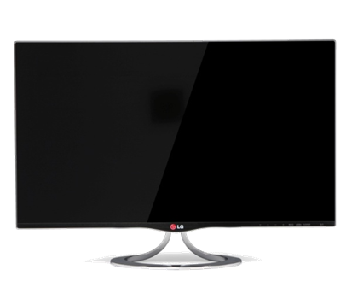


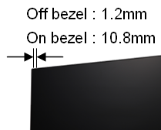
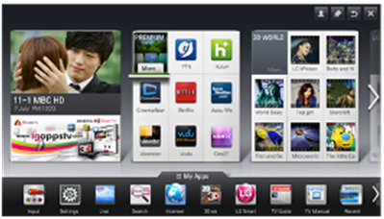
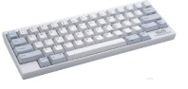
9. Серия Персональных ТВ – MT93
Описание продукта
Серия MT93
Персональный CINEMA 3D Smart ТВ.
Триумф технологий и роскошный дизайн Cinema Screen.
■ USP
1
Разнообразие Smart функций
2
Дизайн CINEMA SCREEN
Выкл.: 0.5 мм*
Вкл. : 9.9 мм*
1. Разнообразие Smart функций
- Использование премиального контента
- Полноценный интернет-браузинг, вкл. социальные сети
- Удобство ввода информации с устройствами HID¹⁾
2. Высокотехнологичный дизайн CINEMA Screen
- Усиление визуального впечатления
Размер рамки в состоянии Вкл./Выкл.:
(Сверху/Слева/Справа) : 9.9 мм / 0.5 мм
(Снизу) : 14.2 мм / 9.9 мм
- Стенд в форме кольца, хромированная поверхность
3. Подключение смартфона к монитору
- MHL соединение: контент со смартфона на большом экране
- Передача звука со смартфона на динамики монитора
- Подзарядка смартфона по MHL кабелю.
HID
* Размеры Слева/Справа
■ Спецификации
Панель : 27” LED IPS Advanced CINEMA SCREEN
Углы обзора: 178/178
Время отклика: GTG 5ms
Интерфейсы: HDMIx2 (MHL), USBx3, Component, Composite, LAN Port
Динамики: 7Wx2
1) HID (Human Input Device): использование клавиатуры/мыши для ввода информации
Notes:
21
21

Slide 23
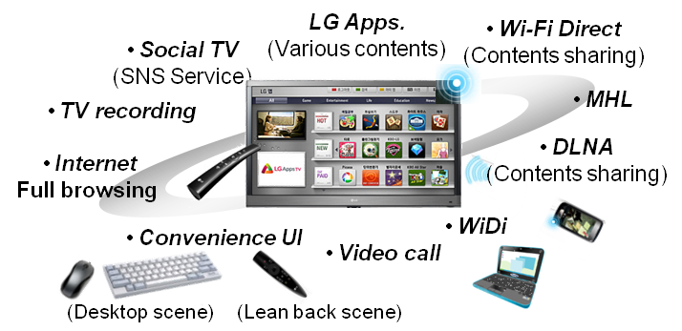
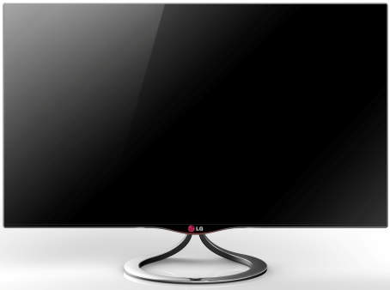



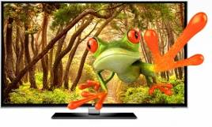

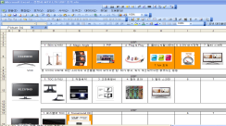


9. Серия Персональных ТВ – MT93
USP
Роскошныйдизан Персонального CINEMA 3D Smart TV
Высокотехнологичный дизайн CINEMA Screen
Функции Smart
Толщина рамки в состоянии Выкл.: 0.5 мм*
Толщина рамки в состоянии Вкл. : 9.9 мм*
Социальное ТВ
(соц. медиа)
LG Apps.
(разнообразие контента)
Прямой WiFi.
(передача контента)
Запись ТВ
программ
DLNA
(передача контента)
Интернет
Выкл.: 9.9 мм
Вкл.: 14.2 мм
Удобный пользовательский интерфейс
Видеозвонки
Хромированный стенд в форме окружности
Десктоп
Телевизор
Живая 3D картинка благодаря технологии IPS
Удобство для пользователя
1
Экологичность
2
Функция PIP
3
Функция
USB Quick View
+
Точность колористики
Комфорт для зрения
Более натуральная 3D картинка
Невесомые 3D очки
Конвертации 2D в 3D

Slide 24

10. Серия Персональных ТВ – MA/MS73
Описание продукта
Серия MA73
Персональный ТВ с дизайном CINEMA Screen
■ USP
1
Дизайн CINEMA SCREEN
2
Подключение смартфона
к монитору
Выкл.: 1.0mm
Вкл.: 10.6mm
1. Дизайн Cinema Screen
- Усиление визуального впечатления
Размер рамки в состоянии Вкл./Выкл.: 10.6 / 1.0 мм
- Возможность настенного крепления
- Оригинальный стенд кольцеобразной формы
2. Возможности подключения смартфона
- MHL соединение: контент со смартфона на большом экране
- Подзарядка смартфона по MHL кабелю
3. IPS матрица = отличное качество изображения
- Панель AH-IPS: одинаково яркая картинка под любым углом
- Быстрое время отклика матрицы
Динамики
■ Спецификации
Панель: 27”, 23” LED IPS CINEMA SCREEN
Углы обзора: 178/178
Время отклика: GTG 5ms
Интерфейсы: D-Sub, HDMIx2 (MHL), Компонент, Композит, USBx1
Динамики: 5W x 2
Notes:
23
23

Slide 25
10. Серия Персональных ТВ – MA/MS73
Описание продукта
Серия MS73
Персональный Smart ТВ с дизайном CINEMA Screen
■ USP
1
Разнообразие Smart функций
2
Дизайн CINEMA SCREEN
Выкл. : 1.0 мм
Вкл.: 10.6 мм
1. Широкий набор Smart функций
- Использование премиального контента
- Полноценный интернет-браузинг, вкл. социальные сети
- Удобство ввода информации с устройствами HID¹⁾
2. Cinema Screen Design
- Усиление визуального впечатления
Размер рамки в состоянии Вкл./Выкл.: 10.6 / 1.0 мм
- Возможность настенного крепления
- Оригинальный стенд кольцеобразной формы
3. Возможности подключения смартфона
- MHL соединение: контент со смартфона на большом экране
- Подзарядка смартфона по MHL кабелю
HID
■ Спецификации
Панель: 27” LED IPS CINEMA SCREEN
Углы обзора: 178/178
Время отклика: GTG 5 мс
Интерфейс: HDMIx2 (MHL),USBx3, Компонент, Композит,
LAN Port
Динамики: 5W x 2
1) HID (Human Input Device): использование клавиатуры/мыши для ввода информации
Notes:
24
24

Slide 26






10. Серия Персональных ТВ – MA/MS73
USP
Персональный Smart ТВ с дизаном Cinema Screen
Дизайн Cinema Screen
Функции Smart
MS73
MA73
MS73
Толщина рамки в состоянии Выкл.: 1,0 мм
Толщина рамки в состоянии Вкл. : 10.6 мм
Социальное ТВ
(соц. медиа)
LG Apps.
(разнообразие контента)
Прямой WiFi.
(передача контента)
1
CINEMA Screen
- Вкл./Выкл.: 10.6 / 1.0 мм
Запись ТВ
программ
DLNA
(передача контента)
Интернет
2
Дизайн стенда в форме кольца
Удобный пользовательский интерфейс
Видеозвонки
Десктоп
Телевизор
Подключение смартфона
MS73
MA73
Вывод контента на экран монитора + подзарядка
- Соединение: Micro USB → HDMI port
Подзарядка

Slide 27



11. Серия Персональных ТВ – MA/MS53
Описание продукта
Серия MA53
Персональный ТВ с подключением к смартфону
■ USP
1
Панель LED IPS
2
Подключение смартфона
к монитору
TN
1. IPS матрица = отличное качество изображения
- Панель AH-IPS: одинаково яркая картинка под любым углом
- Быстрое время отклика матрицы
2. Реалистичность и чёткость картинки
- Разрешение Full HD (1920 x 1080)
- LED подсветка
3. Возможности подключения смартфона
- MHL соединение: контент со смартфона на большом экране
- Подзарядка смартфона по MHL кабелю
Стабильно яркая картинка
под любым углом
Динамики
■ Спецификации
Панель: 27 / 23.8 / 23 / 21.5 LED IPS
Углы обзора: 178/178
Время отклика: GTG 5ms
Интерфейс: D-Sub, Компонент, Композит,
HDMIx2 (MHL), USBx1
динамики: 5Wx2
Notes:
26
26

Slide 28
11. Серия Персональных ТВ – MA/MS53
Описание продукта
Серия MS53
Персональный Smart ТВ с оптимальными
набором характеристик
■ USP
Дизайн CINEMA SCREEN
2
Панель LED IPS
1
TN
1. Широкий набор Smart функций
- Использование премиального контента
- Полноценный интернет-браузинг, вкл. социальные сети
- Удобство ввода информации с устройствами HID¹⁾
2. IPS матрица = отличное качество изображения
- Панель AH-IPS: одинаково яркая картинка под любым углом
- Быстрое время отклика матрицы
3. Возможности подключения смартфона
- MHL соединение: контент со смартфона на большом экране
- Подзарядка смартфона по MHL кабелю
Стабильно яркая картинка
под любым углом
HID
■ Спецификации
Панель: 27 / 23.8 LED IPS
Углы обзора: 178/178
Время отклика: GTG 5ms
Интерфейсы: HDMIx2 (MHL), Компонент, Композит, LAN,
Wi-Fi, USBx2
Динамики: 5Wx2
1) HID (Human Input Device): использование клавиатуры/мыши для ввода информации
Notes:
27
27

Slide 29






11. Серия Персональных ТВ – MA/MS53
USP
ПерсональныйSmart TV – платформа для развлечений
Живая и чёткая картинка
, Функции Smart
MA53
MS53
MS53
1
Панель IPS
2
Подавление шумов
Социальное ТВ
(соц. медиа)
LG Apps.
(разнообразие контента)
Прямой WiFi.
(передача контента)
Запись ТВ
программ
DLNA
(передача контента)
Интернет
10°
Удобный пользовательский интерфейс
Видеозвонки
Цвет не искажается под любым углом
Чистое изображение
Десктоп
Телевизор
Подключение смартфона
Удобство для пользователя
MA53
MS53
MA53
MS53
MA53
MS53
Вывод контента на экран монитора + подзарядка
- Соединение: Micro USB → HDMI port
1
Экологичность
2
Функция PIP
3
Функция
USB Quick View
Подзарядка

Slide 30




12. Серия Персональных ТВ – MN/MA43
Описание продукта
Серия MN/MA43
Компактный Full HD Персональный ТВ
■ USP
고화질 이미지 유첨
Реалистичность и
чёткость изображения
Удобство для пользователя
1
2
PIP
USB HD плеер
1. Реалистичность и чёткость картинки
- Разрешение Full HD (1920 x 1080)
- LED подсветка
2. Удобство для пользователя
- PIP (картинка в картинке)
3. Проигрывание мультимедийного контента
- USB HD плеер (кино, фото, музыка)
■ Спецификации
Панель: 27 / 23.6 / 21.5 / 18.5 LED 200 кд/м² (23.6” 250 кд/м²)
Углы обзора: 178/178(27”), 170/160(23.6”), 90/65(21.5”/18.5”)
Время отклика: 5 мс
Интерфейс: D-Sub, Компонент, Композит, HDMIx1, USBx1
Динамики: 5W x 2
Notes:
29
29

Slide 31



12. Серия Персональных ТВ – MN/MA43
USP
Компактный Full HD Персональный ТВ
Реалистичная и чёткая картинка
Живой звук
1
Разрешение Full HD
2
Подавление шумов
Система объёмного звучания
- Функция Clear voice
Чистое и чёткое изображение
Динамики 5W X 2
Простота и лаконичность дизайна
Удобство для пользователя
1
Экологичность
2
Функция PIP
3
USB HD Плеер
+
Eco Level

Slide 32


13. Серия Персональных ТВ – MN/MA33
Описание продукта
Серия MN/MA33
Компактный HD Персональный ТВ
고화질 이미지 유첨
■ USP
1
Реалистичность и
чёткость изображения
2
Удобство для пользователя
PIP
USB HD плеер
1. Реалистичность и чёткость картинки
- Широкие углы обзора и разрешение HD (1366 x 768)
- LED подсветка
2. Удобство для пользователя
- Функция PIP (картинка в картинке)
3. Проигрывание мультимедийного контента
- USB HD плеер (кино, фото, музыка)
■ Спецификации
Панель: 29 / 26 / 23.6 / 21.6 HD LED
Углы обзора: 178/178(26”/21.6”), 176/176(29”/23.6”)
Время отклика: 5ms GTG
Интерфейс: D-Sub, Компонент, Композит, HDMIx1, USBx1
Динамики: 5Wx2
Notes:
31
31

Slide 33

13. Серия Персональных ТВ – MN/MA33
USP
КомпактныйHD Персональный ТВ
Реалистичная и чёткая картинка
Живой звук
1
Широкие углы обзора
2
Подавление шумов
Система объёмного звучания
- Функция Clear voice
Чистое и чёткое изображение под любым углом
Динамики 5W X 2
Простота и лаконичность дизайна
Удобство для пользователя
1
Экологичность
2
Функция PIP
3
USB HD Плеер
+
Eco Level
26 / 26

Slide 34



Приложение. Характеристики
① Дизайн Cinema Screen / Настенное крепление
Дизайн CINEMA Screen
Настенное крепление
Определение : Дизайн монитора с использованием очень тонкой рамки вокруг экрана.
- Рамка практически полностью отсутствует, когда монитор выключен: толщина 1,0 мм
- Узкая рамка, когда монитор включён: 10.6 мм
Мониторы линейки 2013 (серии EA73~EN33) имеют возможность настенного крепления
Даже модели с дизайном CINEMA Screen (EA73/EA63) поддерживают возможность настенного крепления, благодаря чему мониторы удобно подключать в режим мозаики.
Вкл.: 10.6mm
Выкл.: 1.0mm
- Appendix -

Slide 35



























Приложение. Характеристики
② Технология IPS
Матрица IPS обеспечивает точность цветопередачи по шкале серого и одинаково яркую картинку под любым углом обзора
① Корректная колористика
Точно воспроизводит цвет независимо от угла обзора
② Точность цветопередаче по шкале серого цвета
Воспроизводит оригинальную яркость и контраст
Сравнение по углам обзора
Сравнение по шкале серого
TN
Углы обзора:
170º/160º
Углы обзора:
178º/178º
TN
60º
60º
60º
60º
60º
60º
60º
60º
Сравнение отклонения цветопередачи в зависимости от углов обзора
Горизонтальный (Macbeth Δu'v’)
Вертикальный (Macbeth Δu'v’)
>100%
<20%
- Appendix -

Slide 36





Приложение. Характеристики
③ Профессиональная калибровка цвета
Чтобы обеспечить наилучшее качество изображения, каждый монитор проходит профессиональную калибровку цвета еще на заводе (серии EA73 / EA63).
Процесс калибровки гарантирует более высокую точность цветопередачи по сравнению с остальными мониторами.
Отчёт о калибровке с указанным серийным номером монитора вкладывается в каждую коробку с монитором.
Диапазон измерений
① Гамма
(Spec 2.2)
② Изменение цветовой температуры
(Spec ± 500K)
③ Изменение цвета△E
(Spec < 5)
=
Кто осуществляет профессиональную калибровку цвета?
Другие компании (EIZO, Samsung, Dell) обеспечивают заводскую калибровку мониторов выборочно только для моделей премиального сегмента.
Раньше отчёт о заводской калибровке цветопередачи поставлялся только с high-end мониторами для профессиональной графики
LG Electronics проводит заводскую калибровку для большинства IPS моделей, чтобы завоевать доверие потребителей.
- Appendix -

